Slide 1

Закріплення понять про ВУГЛЕВОДНІ: МЕТАН, ЕТЕН, ЕТИН(АЦЕТИЛЕН)

Slide 2
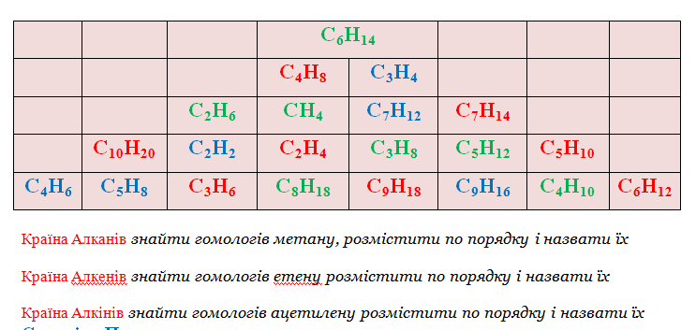
Країна вуглеводнів

Slide 3
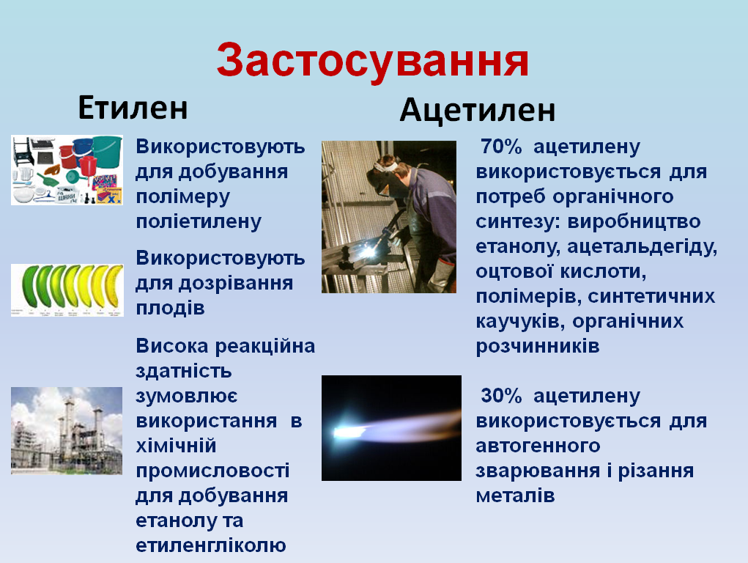

Slide 4
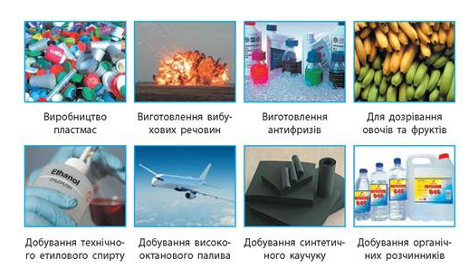
НАЗВІТЬ ГАЗ, ЯКИЙ ЗАСТОСОВУЮТЬ НА ЗОБРАЖЕНИХ МАЛЮНКАХ

Slide 5
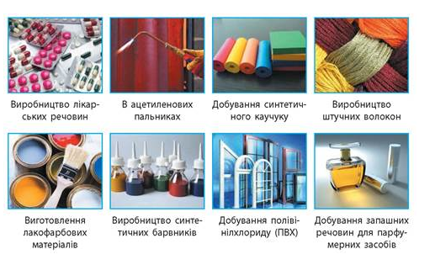
НАЗВІТЬ ГАЗ, ЯКИЙ ЗАСТОСОВУЮТЬ НА ЗОБРАЖЕНИХ МАЛЮНКАХ

Slide 6
Порівняйте об'єми вуглекислого газу, що утвориться в разі повного згоряння однакових об'ємів етану, етену й етину.
СН₄ + 2О₂ →СО₂ + 2Н₂О;
2С₂Н ₆+ 7О₂ → 4СО₂ + 6Н₂О;
C₂H₄+ 3O₂ —> 2CO₂+ 2H₂O
2C₂H₂ + 5O₂ —> 4CO₂ + 2H₂O

Slide 7
ДО ЯКОГО КЛАСУ ВУГЛЕВОДНІВ НАЛЕЖИТЬ ЦЯ РЕЧОВИНА
Спрей «Дин фріз» - зовнішній засіб для лікування болю в м’язах, попереку, ревматичного болю, болю від забиття, судом, розтягнення зв’язок. Головна його складова – С₅Н₁₂ (на шкірі випаровується, поглинаючи тепло, охолоджує ділянку шкіри.)

Slide 8
1.Установіть відповідності між хімічними реакціями та застосуванням метану:
Реакції за участю метану | Застосування метану
1.Повне окиснення | А.Виробництво розчинників.
2. Хлорування | Б. Одержання сажі і водню.
3. Термічний розклад. | В. Паливо.

Slide 9
2. Виберіть реакції,
характерні для алканів:
А. Повне окиснення;
Б. Каталітичне приєднання водню;
В. Приєднання брому;
Г. Окиснення розчином калій перманганату;
Д. Заміщення за участю хлору;
Ж. Термічний розклад.

Slide 10
3.Напишіть структурні
формули речовин:
А) 2- метил-1-бутен.
Б) 3 – метил-1-пентин.
4. Визначте молекулярну формулу алкену, якщо його відносна молекулярна маса дорівнює 56.
5. Обчисліть масові частки Карбону і Гідрогену в молекулі ацетилену.

Slide 11
6. Здійснити перетворення:
С → СН₄ → СН₃Cl → C₂H₆ → C₂H₅Br
7.Обчисліть, який об’єм карбон (ІV) оксиду утвориться внаслідок згоряння пропану об’ємом 15л.

Slide 12
Дякую за увагу

